Slide 1
РОБОТА І ПОТУЖНІСТЬ ЕЛЕКТРИЧНОГО СТРУМУ
Фізика 8 клас 01.04.2022р.

Slide 2
Робота електричного струму –
фізична величина,
що характеризує перетворення
електричної енергії
в інші види енергії
U=A/q
А=UIt
А – робота
U – електрична напруга
I – сила струму
t – час проходження струму

Slide 3
Одиниці вимірювання
роботи електричного струму
[A]= Дж (джоуль)
1А·1В·1с = 1Дж
А = U I t

Slide 4
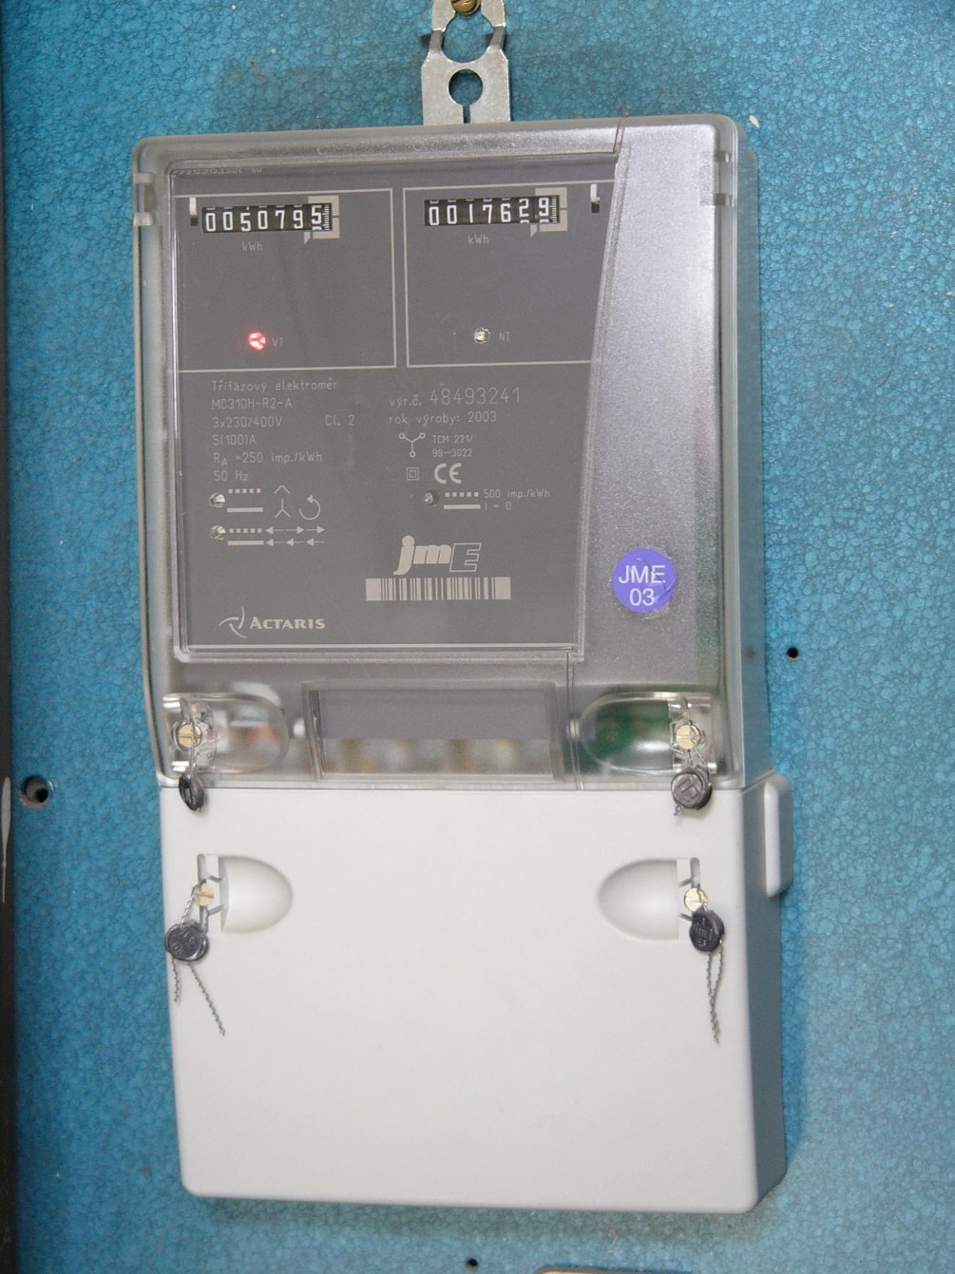
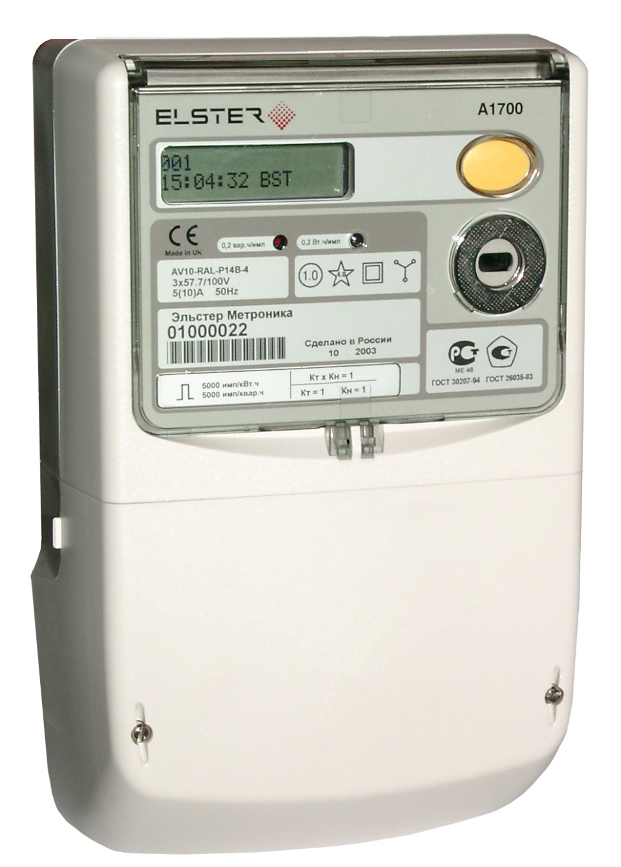

Лічильники електроенергії

Slide 5
Потужність електричного
струму – фізична величина,
що характеризує здатність електричного струму виконувати певну роботу
за одиницю часу
Потужність – швидкість виконання роботи
P=A/t
Враховуючи, що А = U l t, маємо
P = Ult / t = Ul
P=UI

Slide 6
Одиниці вимірювання
потужності електричного
струму
[P]=Вт (ват)
1В·1А=1Вт
P=UI

Slide 7
Позасистемна одиниця
вимірювання роботи струму
1кВт· год = 1000Вт· 3600с =
= 3600000 Вт· с = 3,6·10⁶ Дж
1кВт· год = 3,6 МДж

Slide 8
Робота і потужність
електричного струму
при послідовному з’єднанні елементів ділянки кола
I=I₁=I₂=I₃=…=I_{n}
U=U₁+U₂+U₃+…+U_{n}
R=R₁+R₂+R₃+…+ R_{n}
U = IR
P = UI = IRI = I²R
A = Pt = I²Rt
P=I²R
A=I²Rt

Slide 9
Робота і потужність
електричного струму
при паралельному з’єднанні
елементів ділянки кола
I = I₁+I₂+I₃+…+I_{n}
U = U₁= U₂= U₃=…= U_{n}
1/R=1/R₁+1/R₂+1/R₃+…+1/R_{n}
I = U/R
P= UI =U· U/R = U²/R
A=Pt=U²t/R
P=U²/R
A=U²t/R

Slide 10
Розв’язування задач
Задача 1. За який час струм силою 200 мА при напрузі 6 В виконає роботу 200 Дж.
Дано: Розв’язання:
І = 200 мА =0,2 А З формули роботи електричного струму
U = 6В А = U I t
А = 200 Дж маємо t = А/(UI)
Знайти: t -? Виконаємо обчислення:
t = 200/(6· 0,2) ≈ 167 (с)
167 с = 2 хв 47 с
Відповідь: 167 с або 2 хв 47 с

Slide 11
Домашнє завдання
Опрацювати § 33.
Відповіді на контрольні запитання

